Slide 1
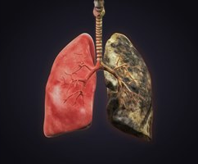
הצגה סופית - פרויקט סוף קורס ניתוח נתונים 02/05/2024
סרטן הריאות
- שורוק הייב - רואא דראושה

Slide 2
- הסבר על הארגון שהוא חוקר, ועל מקור הנתונים.
ארגון החקירה מתמקד במחקר ובטיפול של סרטן הריאות. הנתונים נאספו ממאגר נתונים Kaggle. הנתונים כוללים מידע על תרומתם של מספר גורמים שונים להתפתחות המחלה, וכן תסמינים ותכונות המקשרים לסרטן הריאות.
.

Slide 3
- תיאור הנתונים: יש לכלול את הכמויות, הגדלים, הסוגים שלהם, כמות הטבלאות.
טבלה אחת שמכילה 26 עמודות (גורמים + תסמינים) , 1000 שורה (חולים). סוגי המאפיינים:
יש משתנים נומריים: כמו גיל החולים.
יש משתנים קטגוריים: כמו מין החולים או רמת הסיכון לסרטן בכל קטגוריה.
המאפיינים : זיהוי המטופל, גיל, מין, רמה גורמים : זיהום אוויר, שימוש באלכוהול, אלרגיה לאבק, סיכונים מקצועיים, סיכון גנטי, מחלת ריאות כרונית, דיאטה מאוזנת, השׁמנה, עישון, מעשן פסיבי. תסמינים:
כאב חזה, שיעול דם, עייפות, ירידה במשקל, קוצר נשימה, קושי בבליעה, כאבים בצפצוף הצפונות, קור תדיר, שיעול יבש, חרחורים

Slide 4
- הערך העסקי
המטרה של הניתוח היא ליצור תמונה מקיפה ומעמיקה יותר של פרטי המטופלים עם סרטן הריאות, על מנת לזהות את הגורמים המשפיעים על ההתפתחות של המחלה ולפתור את הבעיה העסקית - איך למנוע ולטפל בסרטן הריאות בצורה היעילה ביותר. הבנת הגורמים המשפיעים על סרטן הריאות והמניעים למניעה וטיפול יעיל גורמת לשיפור איכות החיים של המטופלים ולחסוך במשאבים בתחום הבריאות.

Slide 5
מי המשתמש/ים?
- אנשים שעובדים בתחום הרפואי, מנהלי מערכות בריאות, וחוקרים בתחום הבריאות הציבורית.
- אנשים שיכולים להיחשב לקבוצות סיכון לסרטן הריאות מסיבה גנטית
- אנשי שגרים באזור תעשיה - מעשנים

Slide 6
תהליך העבודה
המידע שברשותנו מחולק לשתי קבוצות עיקריות: הקבוצה הראשונה מתמקדת בגורמים המקשרים לסיכון של סרטן הריאות, בעוד הקבוצה השנייה מתמקדת בתסמינים של המחלה. כמו כן, נכללת במידע גם רמת הסרטן, המייצגת את סיכוי הסרטן לכל מטופל, הנבדקת ביחס לסיכונים הרשומים. על מנת לחקור את הנתונים בצורה מיטבית, השתמשנו באלגוריתם k-means clustering" " בשפת פיתון כדי לפצל את הנתונים לחמישה קבוצות שונות. משם, התחלנו את תהליך החקירה של הנתונים.

Slide 7



הכלים שנעשה בהם שימוש

Slide 9
אלגוריתם ה־K-Means
הרעיון המרכזי של K-Means הוא לחלק את קבוצת הנתונים ל־ K אשכולות על פי מרכיבי הדמיון ביניהם. כל אשכולה מיוצגת על ידי נקודת מרכז, התוואי של כל הנקודות באשכולה אל הנקודה הזו נמוך ביותר. ה־K הוא פרמטר שנקרא כמספר האשכולות שאנו רוצים ליצור בתהליך ה־K-Means - האלגוריתם מתחיל על ידי בחירת K
- לאחר מכן, הוא מבצע שני שלבים עיקריים - את שלב האחזור ( (Assignmentואת שלב העדכון ((Update.

Slide 10
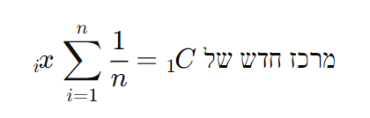
1. שלב האחזורAssignment) ): בשלב זה, כל נקודת הנתונים מתייחסת לאשכולה הקרובה ביותר אליה. לדוגמה, נניח שיש לנו שני מרכזי אשכולות: 1𝐶​ ו־2𝐶 .אם המרחק של 𝑥 מ־1𝐶​ קטן יותר מהמרחק שלה x מ־2𝐶​, אזי 𝑥 תתייחס לאשכולה של 1𝐶. זהו השלב בו מחושבים מרחקי הקרובותותות של כל נקודת נתונים אל מרכזי האשכולות הנוכחיים.
2. שלב העדכוןUpdate) ): בשלב זה, מרכזי האשכולות מתעדכנים. הם משנים את מיקומם על פי הממוצע של כל נקודות הנתונים ששוות להם. לדוגמה, אם 1C הוא מרכז אשכולה עם נקודות הנתונים x1​,x2​,…,xn​ אז המרכז החדש של C1​ יחושב כממוצע של הנקודות הללו:
באופן דומה, נחשב את המרכז החדש של C2​ וכך הלאה עבור כל אשכולה.

Slide 11
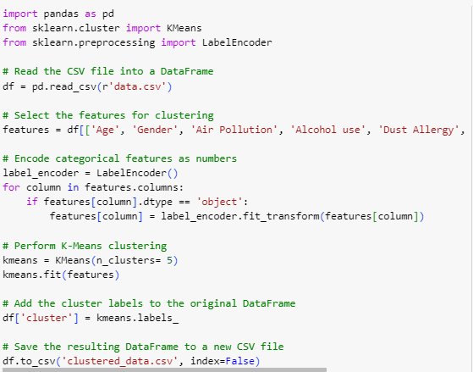
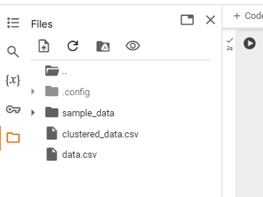
הקוד שנכתב בשפת Python

